Slide 1
Земная кора
Внешние силы, изменяющие рельеф.
Выветривание.
Работа текучих вод, ледников и ветра.

Slide 2
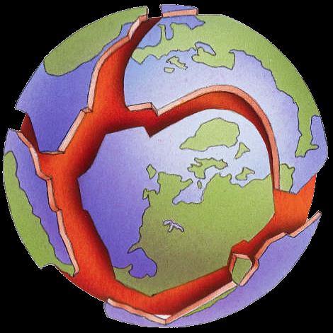
Силы, формирующие рельеф
Внутренние
(эндогенные)
Создают крупные формы рельефа – материки и океаны, горы и равнины
Внешние
(экзогенные)
Разрушают, сглаживают, выравнивают, создавая средние и мелкие формы рельефа – речные долины, овраги , дюны.
Выветривание
Движения
литосферных плит
Текучие воды
Ветер
Ледники
Деятельность человека

Slide 3
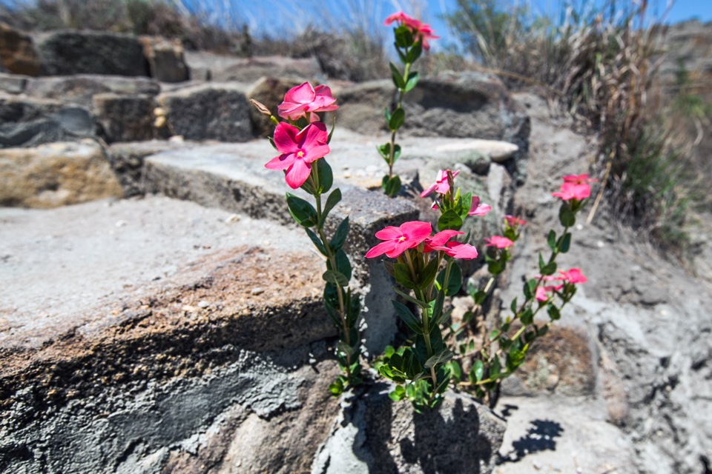
Выветривание – это…
…процесс разрушения и изменения горных пород на поверхности суши под влиянием условий природной среды.
Физическое
Химическое
Биологическое

Slide 4
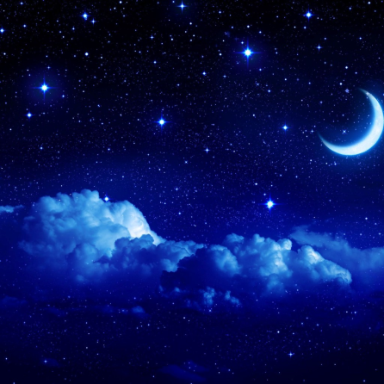
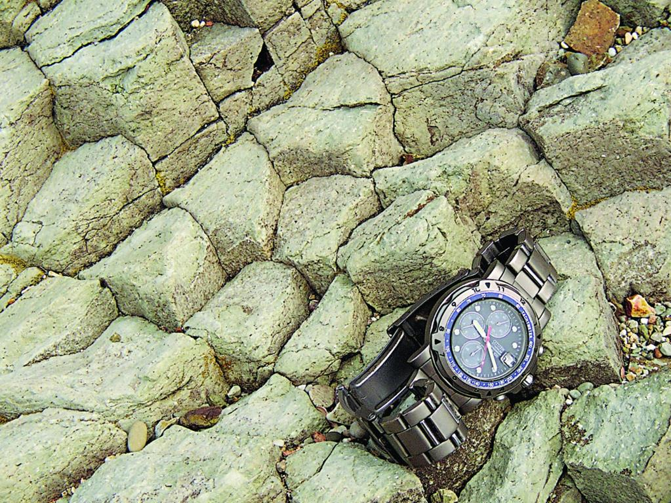

Физическое выветривание
Под действием колебания температур образуются россыпи из глыб, щебня и песка.
Горные породы
охлаждаются
Горные породы
нагреваются
Сжимаются
Расширяются

Slide 5
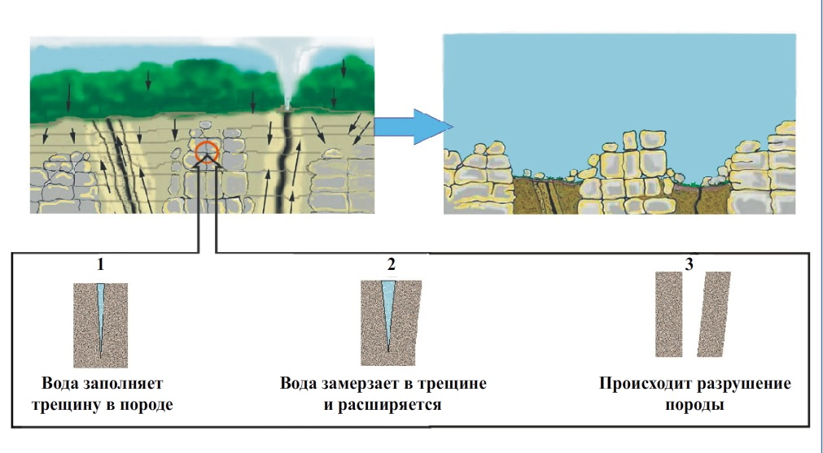
Схема процесса выветривания

Slide 6
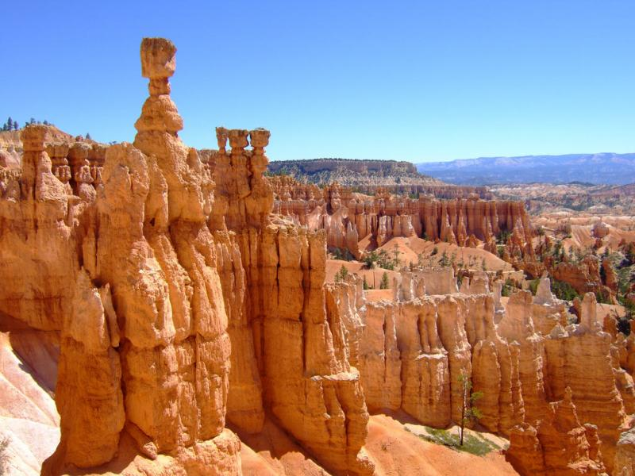
Национальный парк Брайс-Каньон, (США).
В результате физического выветривания
в парке образовались геологические формирования,
называемые худу.

Slide 7
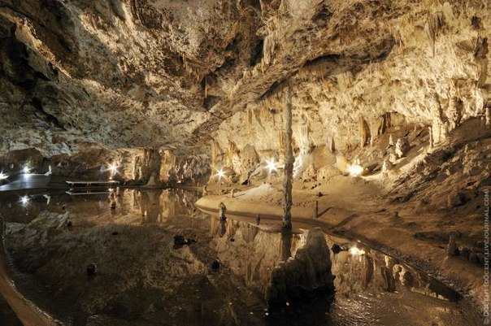
Химическое выветривание – это растворение, разложение одних минералов и образование вместо них других минералов и горных пород.
Происходит под действием кислорода, воды и растворенных в ней веществ.
Образуется глина из твёрдых горных пород: гранитов, базальтов, гнейсов.

Slide 8
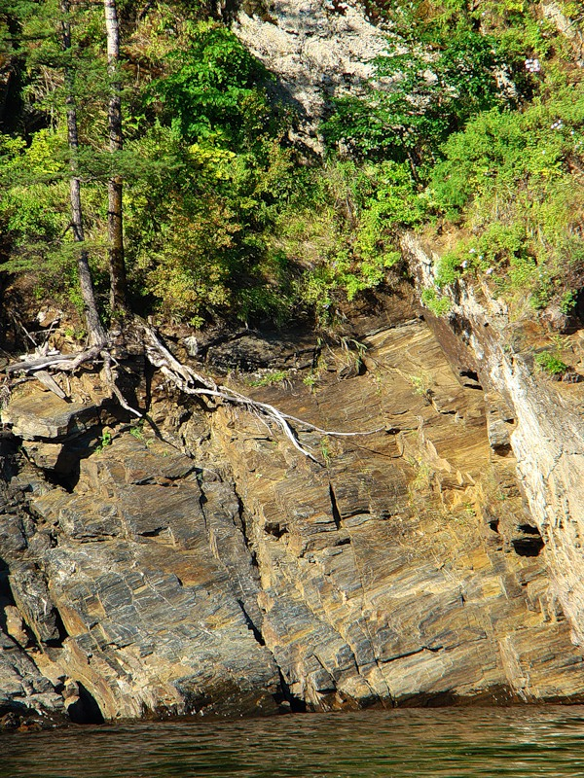
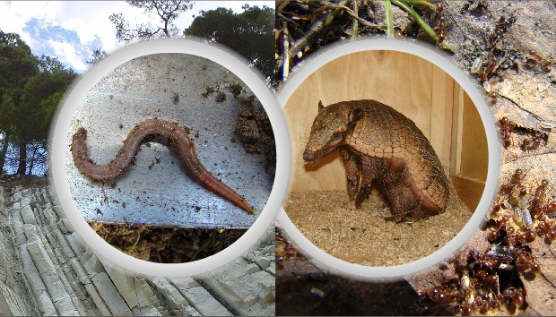
Биологическое выветривание происходит под воздействием растительных и животных организмов.
Разрушение горных пород корнями растений, животными, особенно роющими норы грызунами. Живые организмы поставляют в почву органические вещества, которые разлагают, разрушают горные породы и минералы.

Slide 9
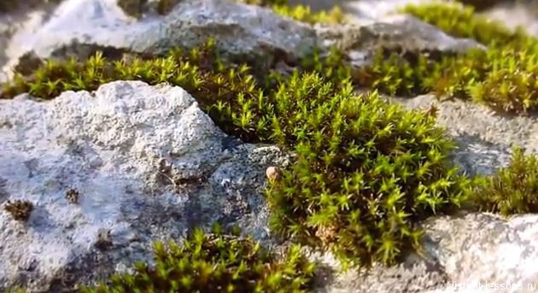
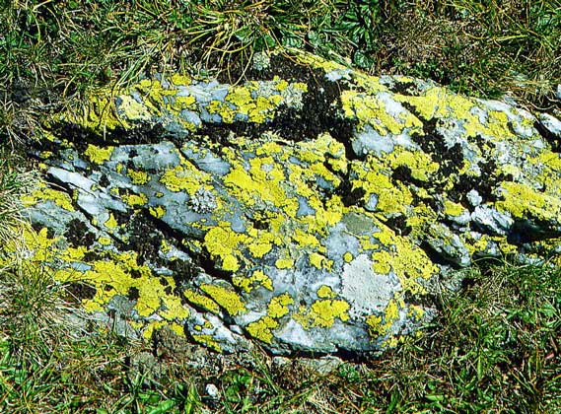
Биологическое выветривание
Разрушение горных пород за счет выделения организмами агрессивных веществ

Slide 10
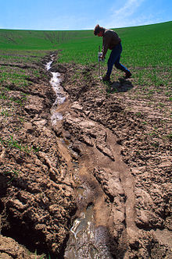
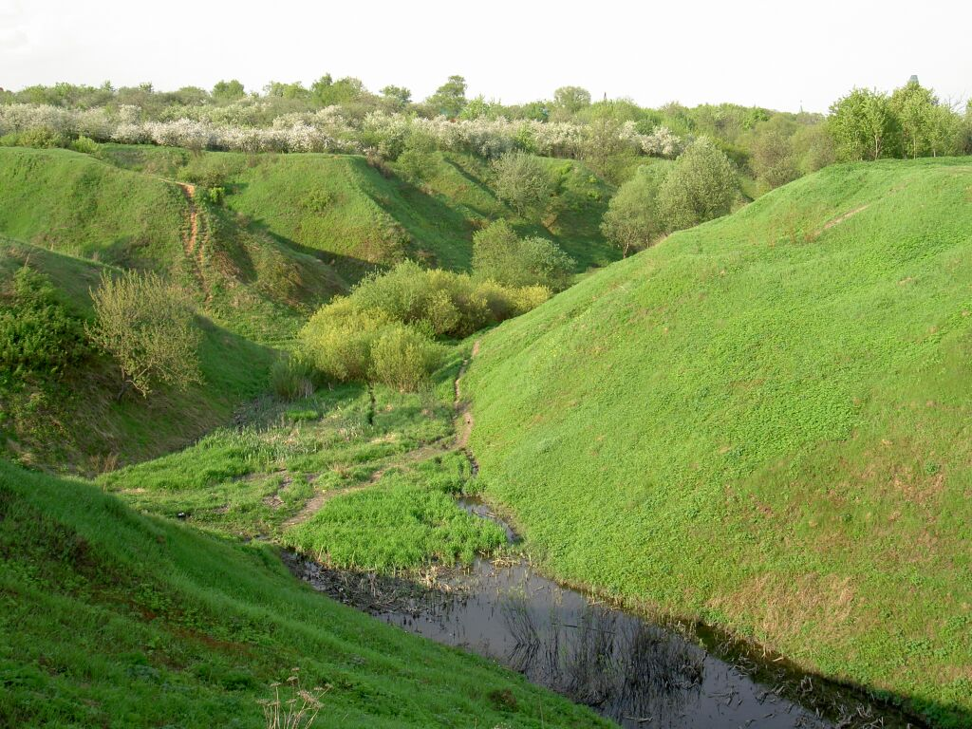
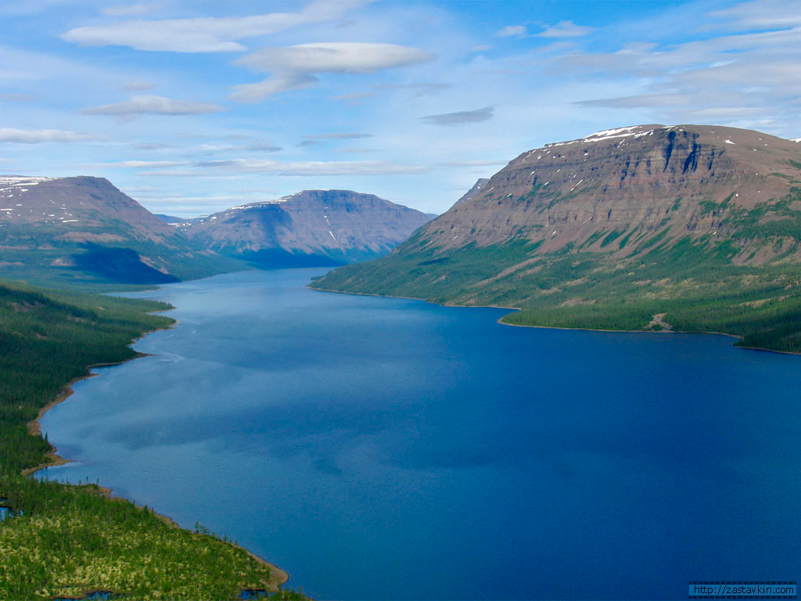
Работа текучих вод
Вода выполняет большую разрушительную и созидательную работу.
маленькие
ручейки, разрушая горные породы, создают промоины
ручьи –
овраги
реки –
речные долины

Slide 11
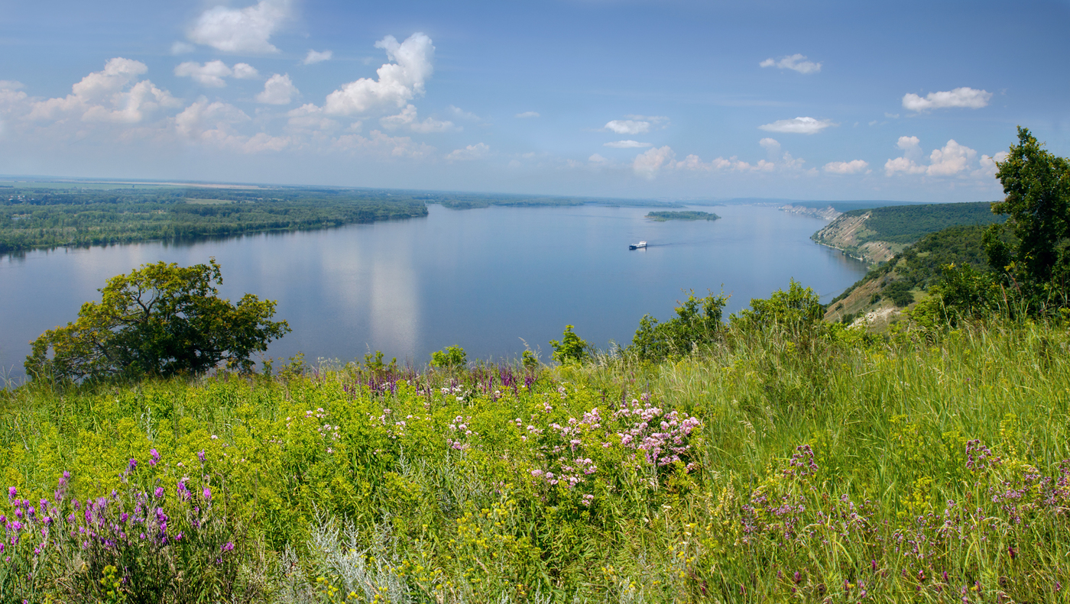
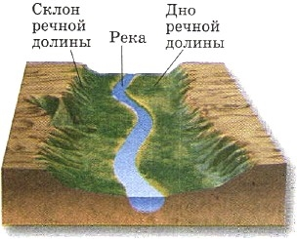
Речные долины – это вытянутые понижения в рельефе, образованные длительной работой рек.
Пространство между склонами долины когда-то было заполнено горными породами, они были вынесены рекой, поэтому возникло вытянутое вдоль реки понижение рельефа - речная долина.

Slide 12
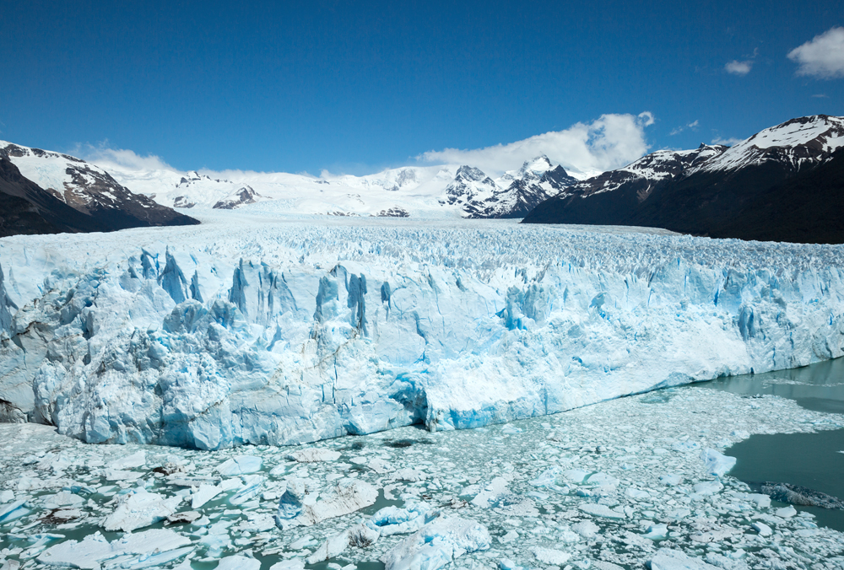
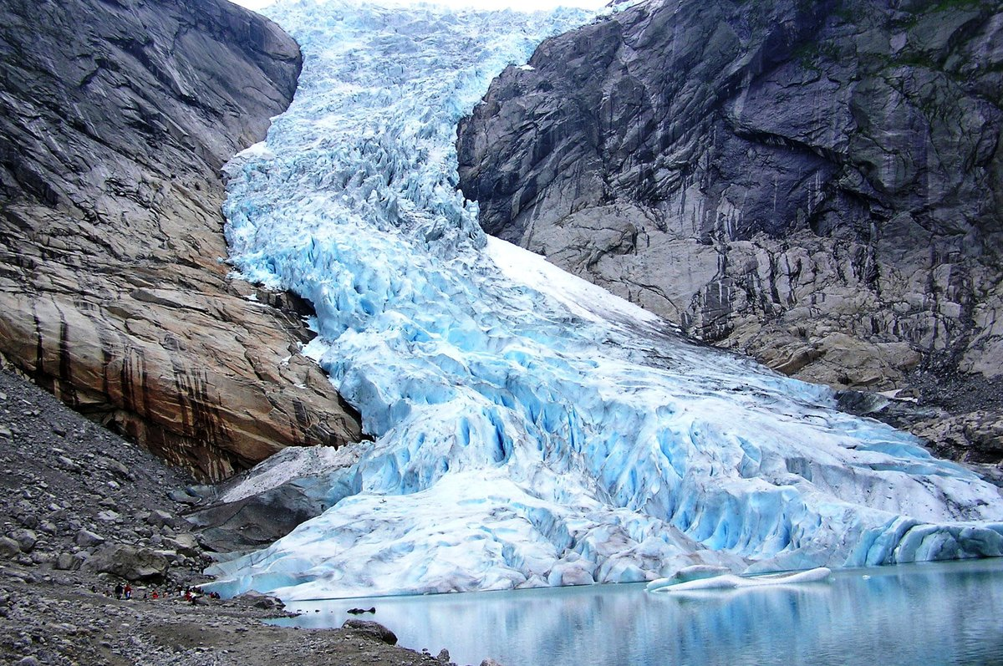
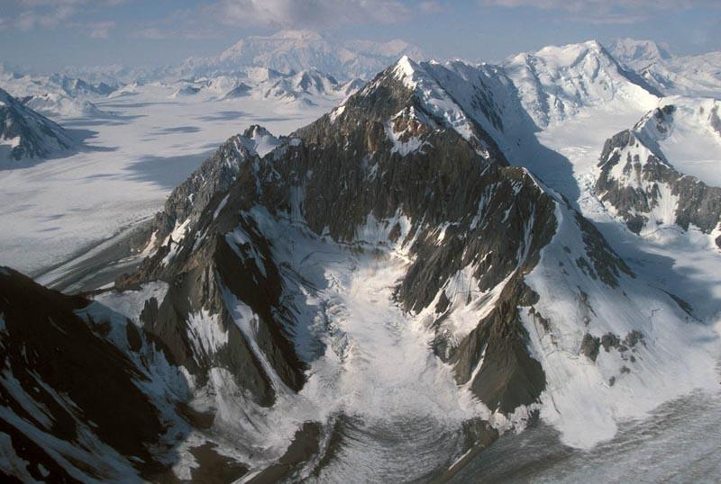
Работа ледников
При движении ледники, разрушают горные породы, выпахивают понижения, шлифуют скалы и оставляют на них глубокие царапины.

Slide 13
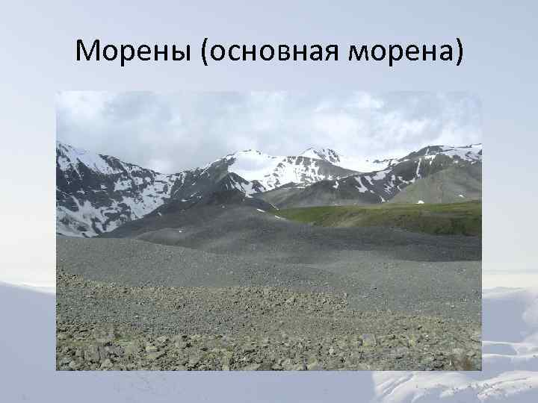
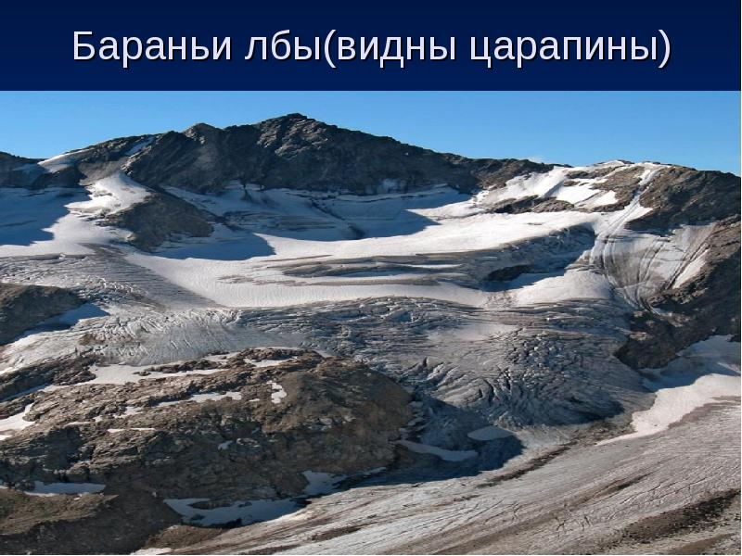
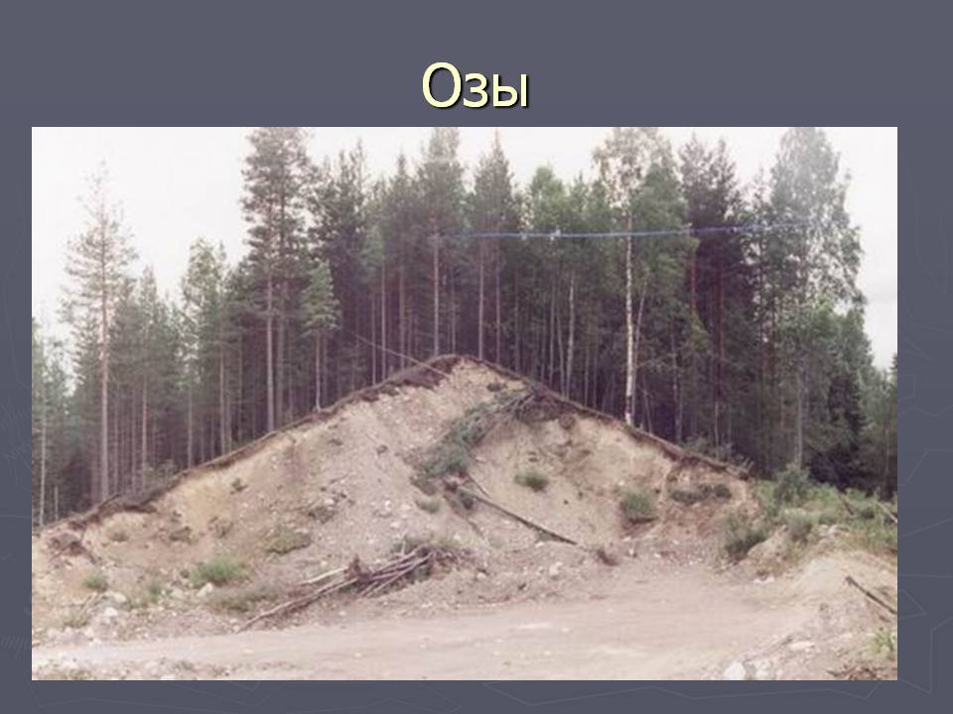
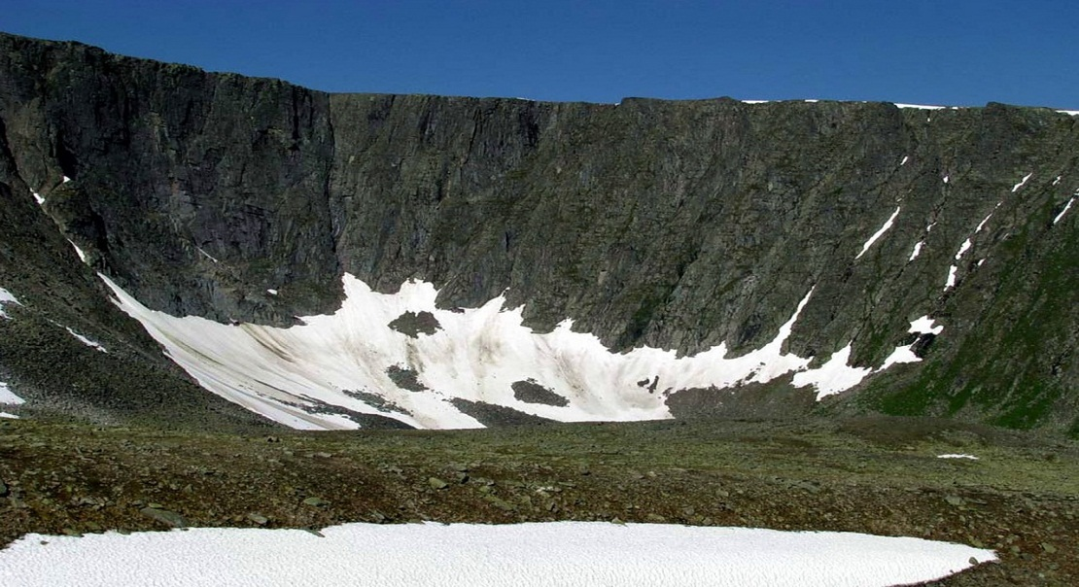
Ледники – это скопления льда, движущиеся по земной поверхности. Вместе со льдом перемещаются вмёрзшие в него крупные камни, щебень, песок, глина. После таяния ледника обломки оседают на поверхность. Так образуются холмы и гряды из ледниковых наносов.

Slide 14
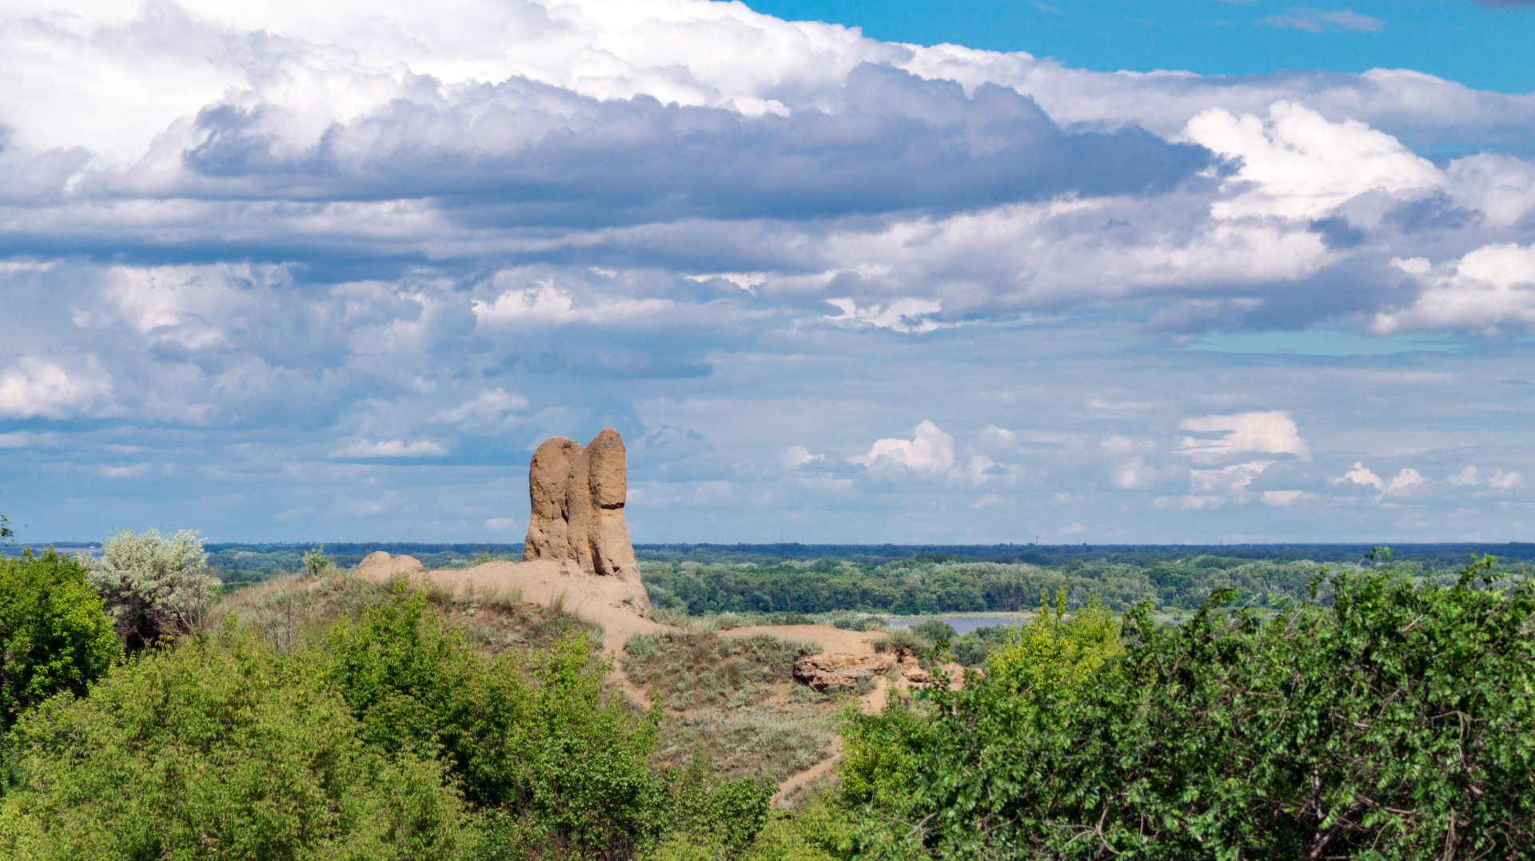
Работа ветра
Разрушение, перенос мелких обломков и их накопление. Происходит там, где отсутствует растительность: в пустынях, на горных вершинах и морских побережьях.
Ветры разрушают не только рыхлые, но и твёрдые горные породы. Ветер гонит миллионы песчинок, которые обтачивают и разрушают горные породы.

Slide 15
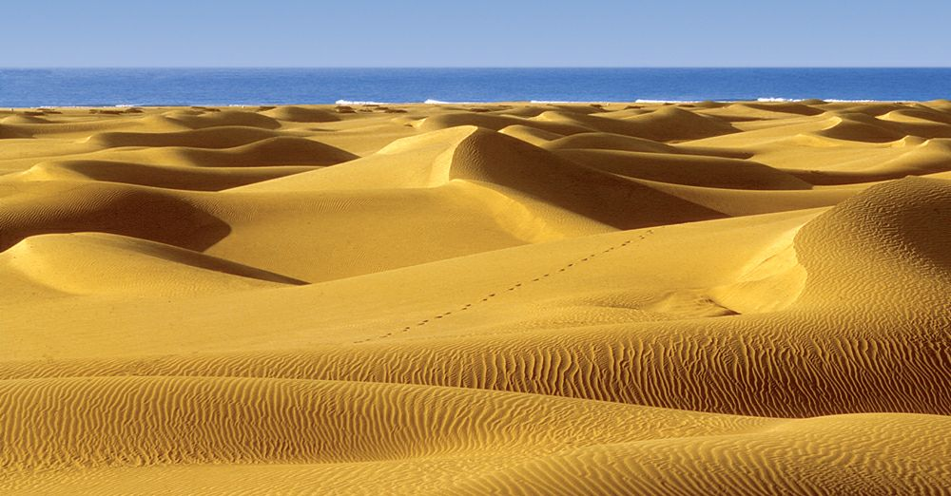
Работа ветра
В пустынях образуются барханы

Slide 16
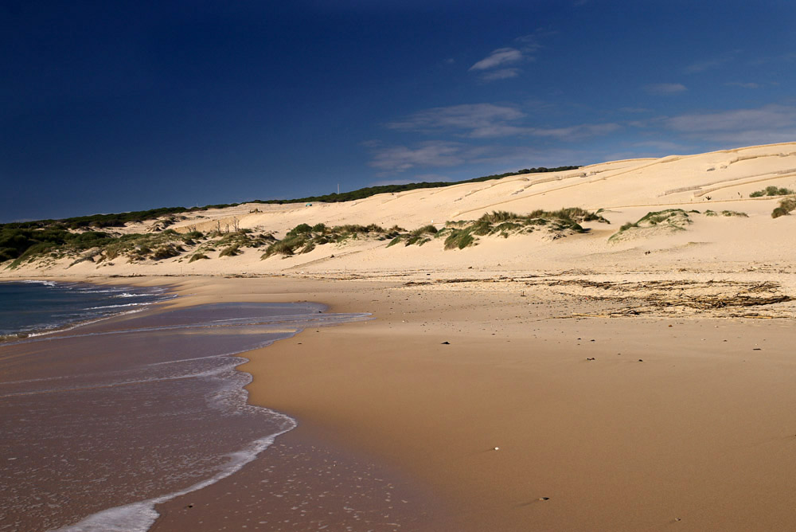
Работа ветра
На берегах морей и океанов образуются дюны

Slide 17
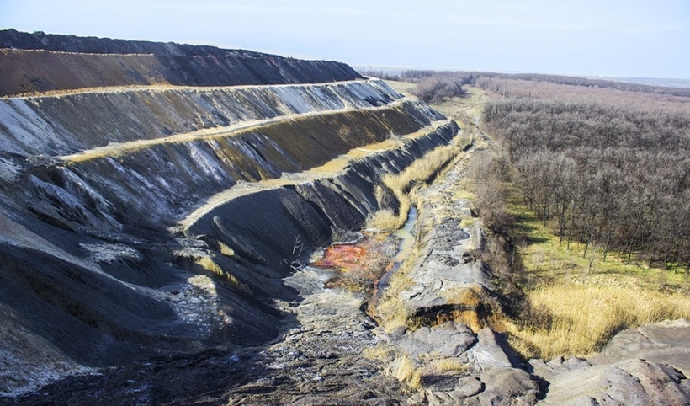
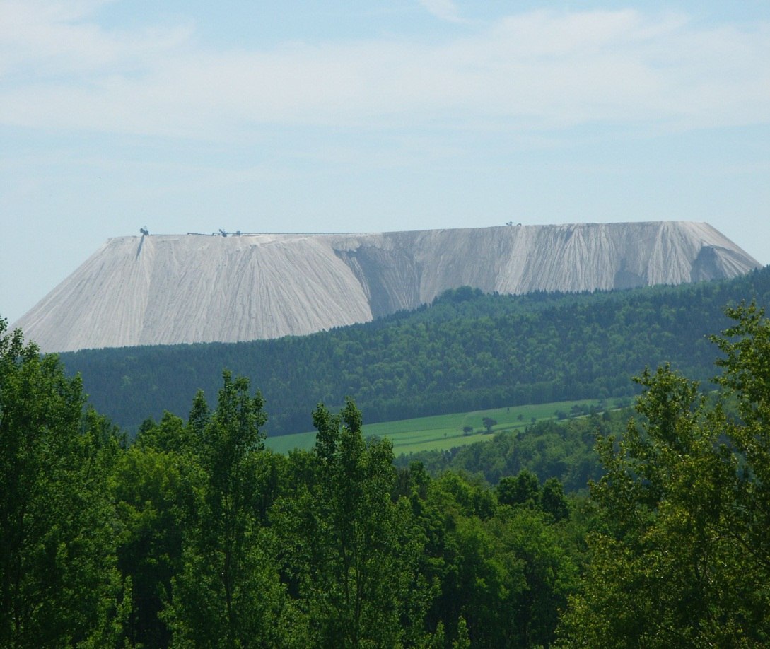
Деятельность человека
При строительстве зданий, дорог поверхность выравнивается: засыпаются понижения, срезаются холмы. В других местах , наоборот, создаются углубления (каналы, карьеры, котлованы) или насыпи. Особые антропогенные формы рельефа – это здания, башни, мосты и другие крупные сооружения.

Slide 18
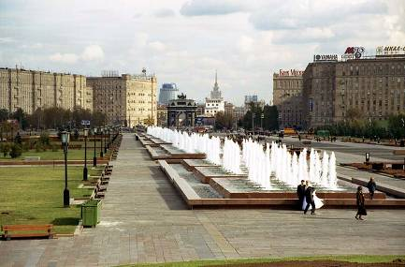
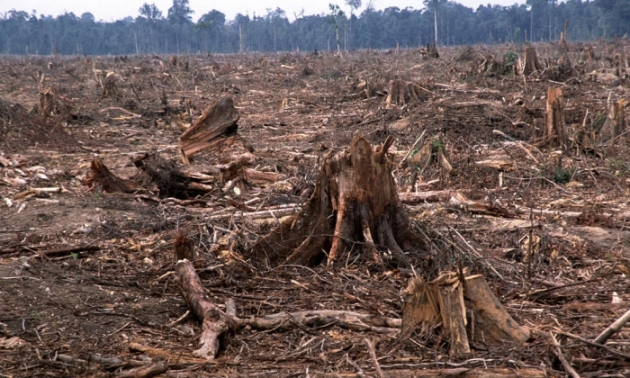
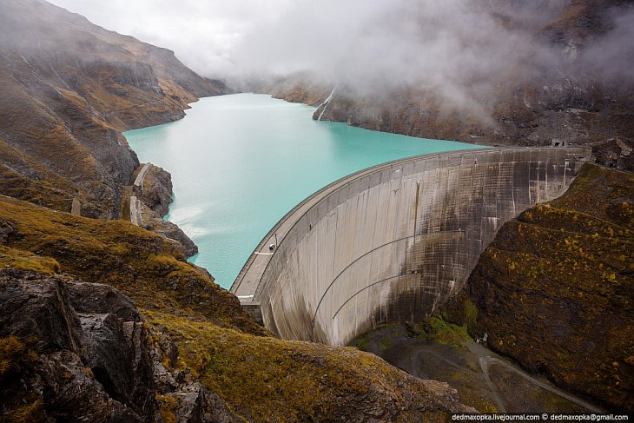
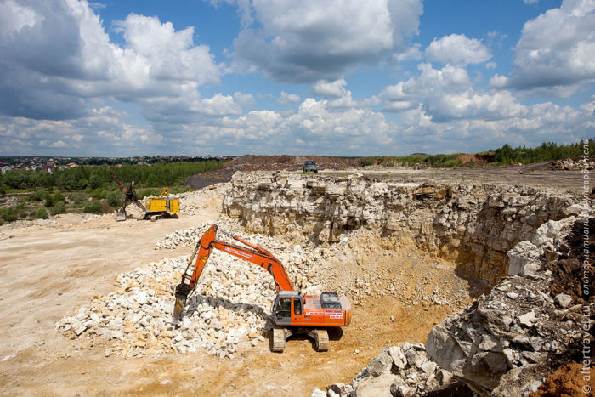
Деятельность человека

Slide 19
Домашнее задание
Параграф 27, 28.
Составить схему «Внешние силы, изменяющие рельеф» с примерами.

